Slide 1
عند تركيب تمارين
يجب ان ننتبه ان المقسوم دائما اكبر من المقسوم عليه ومن ناتج القسمة
لذلك نفكر في عدد كبير يقسم على الناتج
مثال:
30=__÷__
نأخذ0 18 نقسمه على 30 يعطينا 6
لذلك نكتب :
30=__6÷_180_
ركب التمارين التالية بأعداد مختلفة
حتى تحصل على ناتج القسمة:
امثلة:
300=__÷__
800=__÷__
900=__÷__
200=__÷__
500=__÷__
700=__÷__
5000=__÷__
1000=__÷__
400=__÷__
600=__÷__
30=__÷__
80=__÷__
90=__÷__
20=__÷__
50=__÷__
70=__÷__
50=__÷__
100=__÷__
10=__÷__
60=__÷__

Slide 2
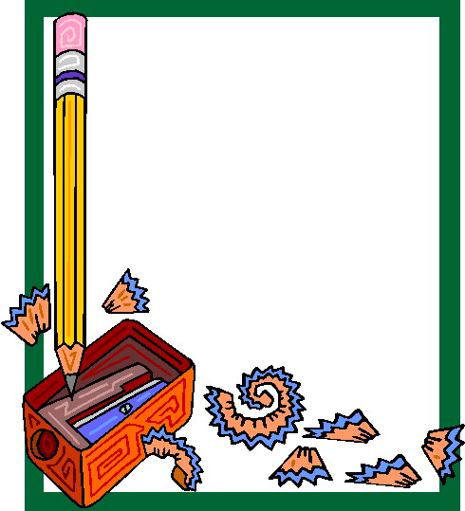
جد ناتج القسمة:
=1800:90
=2000:500
=1500:30
=1600:800
=300:50
=100:2
=8100:90
=2500:500
=1800:30
=32000:800
=3000:50
=1000:2
=72000:90
=45000:500
=21000:30
=64000:800
=4000:50
=2000:2

Slide 3
امثلة:
عند اكمال تمارين
في عملية القسمة
المقسوم نقسمها
على ناتج القسمة
مثال:
20=__÷100
نقسم ال100
على0 2
نحصل على 5
0 2=_5_÷100
اكمل التمارين التالية:
7=__÷210
50=__÷300
40=__÷2800
10=__÷100
90=__÷450
9=__÷810
10=___÷900
70=__÷140
20=__÷1200
40=__÷1600
60=__÷300
50=___÷2500
30=__÷180
80=__÷240
80=__÷1600
5=__÷100
30=__÷1500
50=__÷400
60=___÷240

Slide 4
جد ناتج القسمة:
=9000:90
=500:500
=3000:30
=80000:800
=5000:50
=6000:600
=4000:400
=1000:1000
=7000:70
=2000:2
=9000:10
=500:100
=3000:10
=80000:100
=5000:10
=6000:100
=4000:100
=1000:100
=7000:10
=2000:100

